Slide 1

KẾT NỐI TRI THỨC VỚI CUỘC SỐNG
TỰ NHIÊN VÀ XÃ HỘI – LỚP 2
TUẦN 27

Slide 2

KIỂM TRA BÀI CŨ

Slide 3
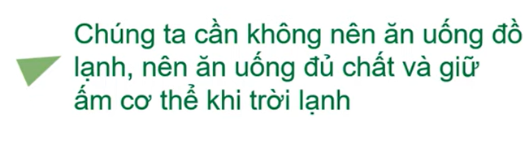
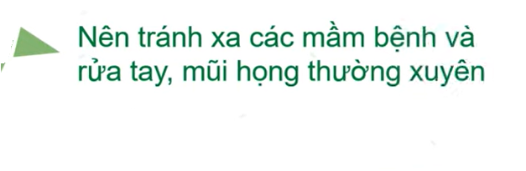
Cần làm gì để phòng bệnh hô hấp?

Slide 4

Bài 24. Chăm sóc, bảo vệ cơ quan hô hấp ( Tiết)

Slide 5


Hoạt động thực hành

Slide 6
1. Tập hít thở đúng cách.
Bước 1. Hít thật sâu và sâu bằng mũi cho đến khi bụng phồng lên.
Bước 2. Thở ra chậm để không khí từ từ đi qua mũi cho đến khi bụng xẹp xuống.

Slide 7
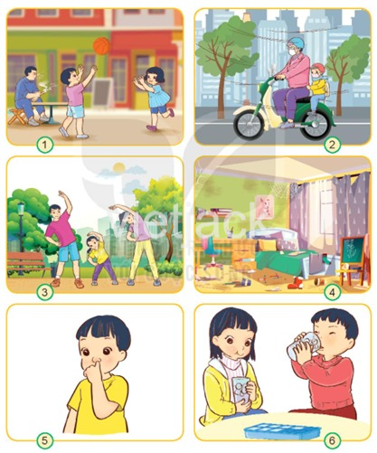
2. Quan sát các hình dưới đây và cho biết những việc nên và không nên làm để chăm sóc, bảo vệ cơ quan hô hấp.

Slide 8
Những việc nên và không nên làm để chăm sóc, bảo vệ cơ quan hô hấp.
-Những việc nên làm để chăm sóc, bảo vệ cơ quan hô hấp: mặc đủ ấm, tập thể dục thường xuyên.
- Những việc không nên làm để chăm sóc, bảo vệ cơ quan hô hấp: hít hoặc ngửi khói thuốc lá, nơi ở bừa bãi, cho tay lên mũi, uống nước lạnh.

Slide 9
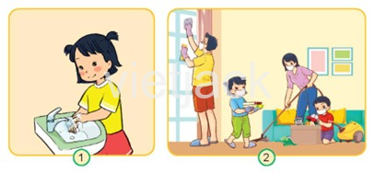
Em đã làm được việc nào dưới đây? Giải thích tác dụng của việc làm đó.
- Rửa tay trước khi ăn và sau khi đi vệ sinh, em còn giúp bố mẹ dọn vệ sinh nhà cửa mỗi cuối tuần.
- Những việc làm này giúp ngăn ngừa các bệnh đường hô hấp và bảo vệ cơ quan hô hấp.

Slide 10
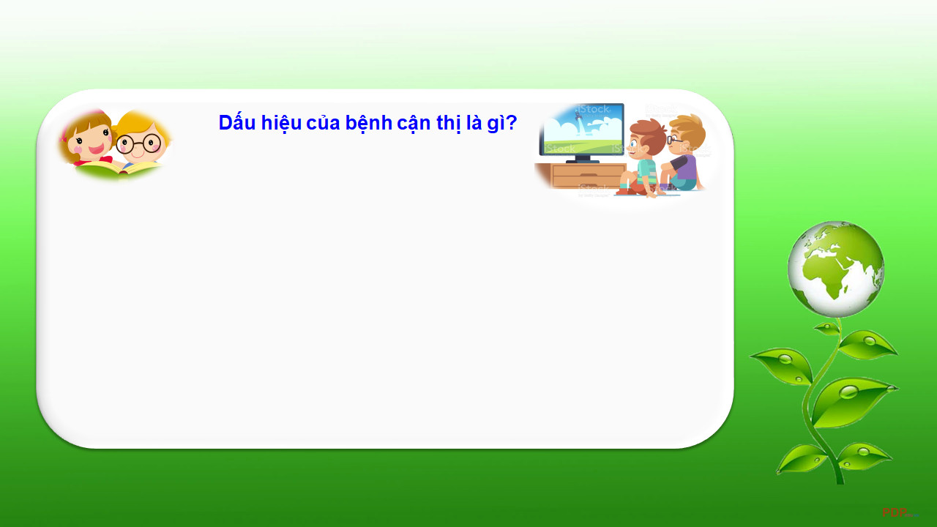
Hằng ngày, em vệ sinh mũi, họng như thế nào?
Hằng ngày, em vệ sinh mũi, họng bằng nước muối sinh lí. Ngoài ra em còn uống nước ấm để bảo vệ mũi, họng.

Slide 11
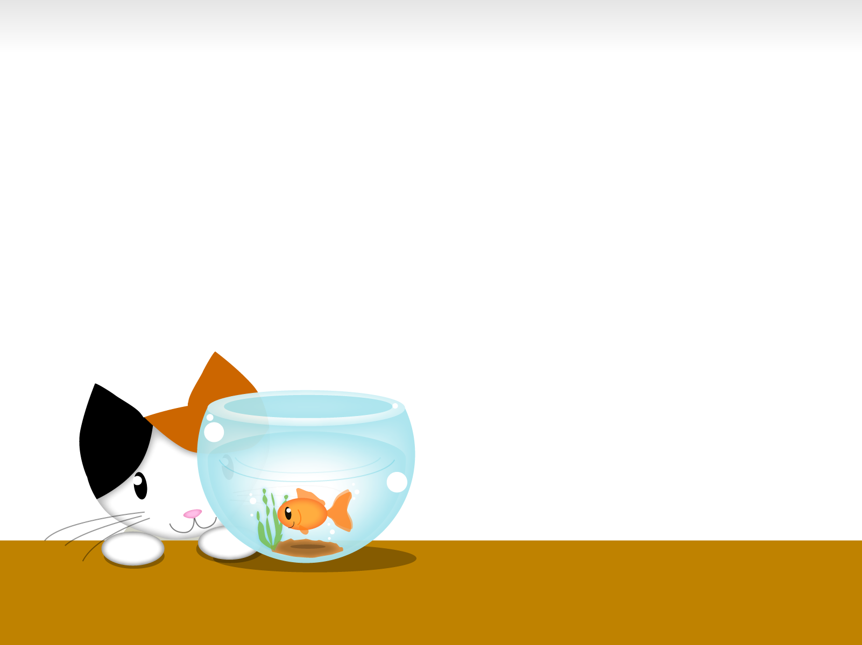

Chia sẻ việc em đã làm để chăm sóc, bảo vệ cơ quan hô hấp.
Việc em đã làm để chăm sóc, bảo vệ cơ quan hô hấp là:
- Thở đúng cách.
- Vệ sinh mũi, họng hằng ngày.
- Thường xuyên giữ sạch nơi ở.

Slide 12

Để chăm sóc, bảo vệ cơ quan hô hấp chúng ta cần phải làm gì?

Slide 13
GHI NHỚ
Để chăm sóc, bảo vệ cơ quan hô hấp chúng ta cần giữ ấm cơ thể; vệ sinh mũi họng; rửa tay đúng cách; tránh xa nơi khói bụi; giữ nơi ở sạch sẽ, đủ ấm, thoáng khí; ăn uống đủ chất; tập thể dục đều đặn.
Giáo viên: Chu Thị Soa

Slide 14


DẶN DÒ
-Hoàn thành vở BT
-Chuẩn bị bài 25

